Slide 1

ソフトウェア制作 10-1
1W172032 伊藤 豪太
1W172217 冨沢 正明
1W173011 伊藤 諒悟

Slide 2
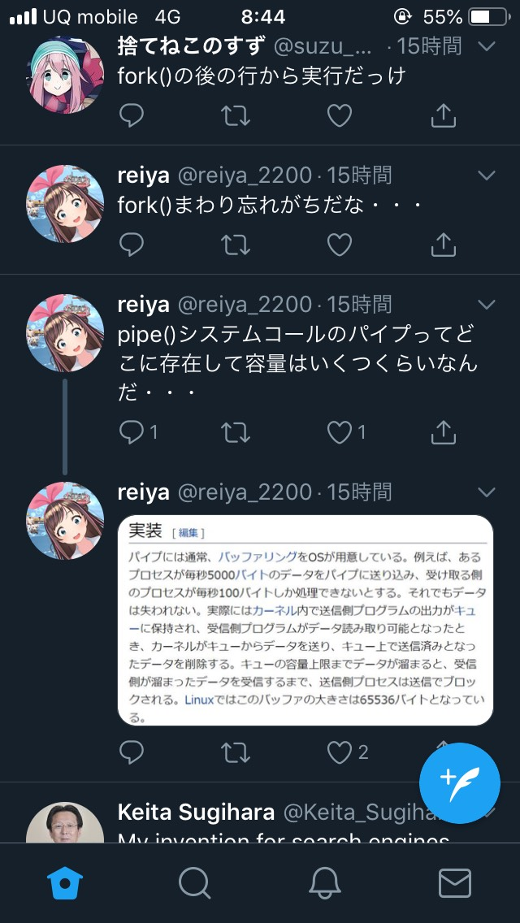
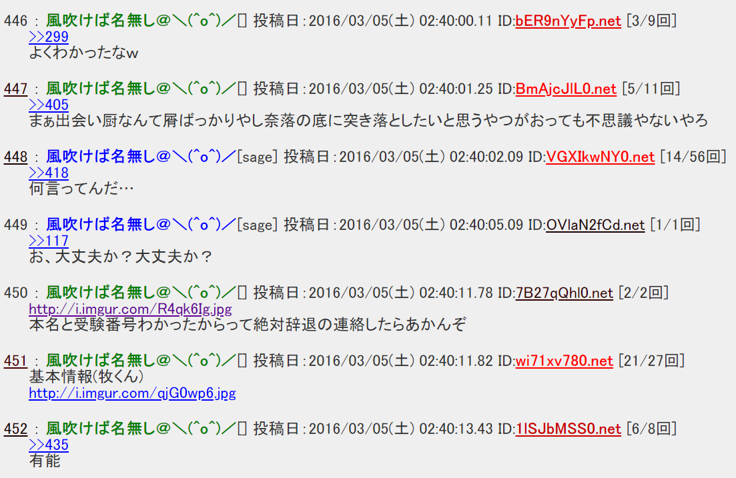
制作物のテーマ

Slide 3
制作物のテーマ
Twitter上での授業に関する活発な議論
匿名性の高さによる正直な意見のやり取り

Slide 4
制作物のテーマ
・大人数の授業や講演の際にテーマに関する
意見交換ができる掲示板
必要な機能は…
・管理者（先生，講演者）はオーディエンスの意見の
やり取りの監視，テーマの提供。
・利用者（生徒，参加者）は匿名性による
自由な意見交換。

Slide 5
制作物のデモプレイ
※本来は1人がサーバーとなり，参加者がクライアント
となりますが，今回はクライアントの紹介も行いた
いので画面には2つ出します。

Slide 6
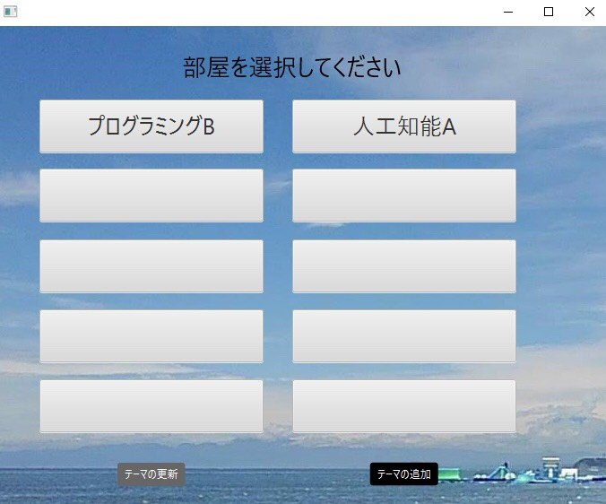
制作物
・サーバー側
・
自由に、いつでも新しいチャットルームをつくることができる

Slide 7
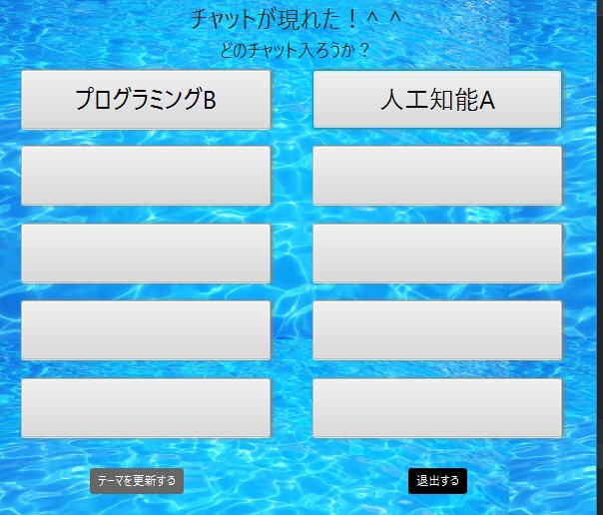
制作物
・クライアント側：ルーム選択
・
サーバーで追加されたルームがここに追加される
・
自由に、好きなタイミングで好きなルームに入れる

Slide 8
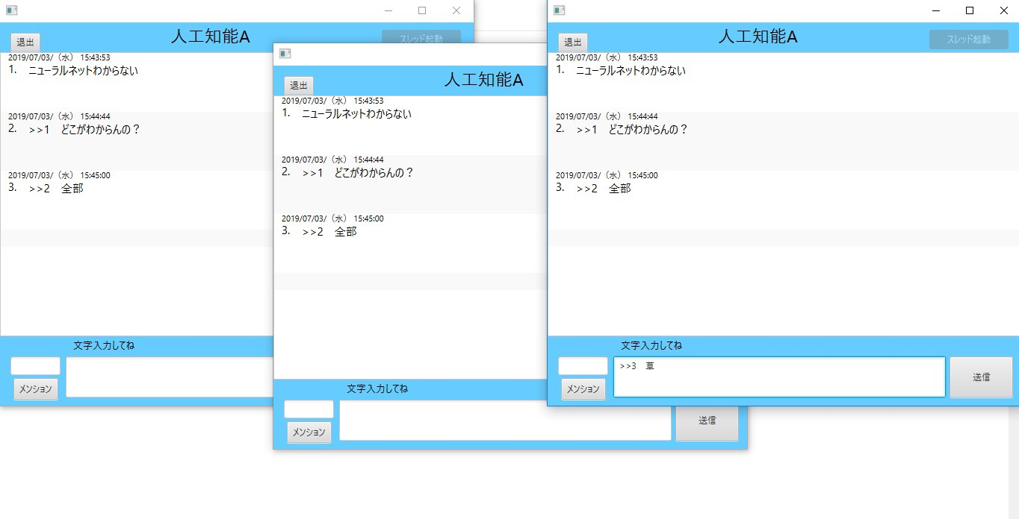
制作物
・クライアント側：チャット画面
・
複数クライアントの間で匿名の議論ができる
・
入ってきたルームの履歴を表示できる

Slide 9
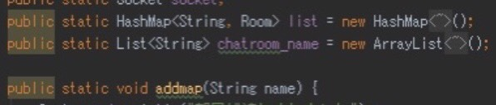

データ構造
・ルームデータ：Hashmap
部屋クラスと部屋名を連想させる
部屋名入力で部屋データを見れる！

Slide 10
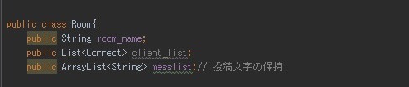
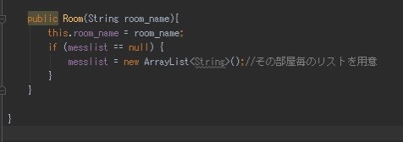
データ構造
・データ：ArrayList
チャット内容はArrayListで管理
チャット内容とその順番がわかる

Slide 11
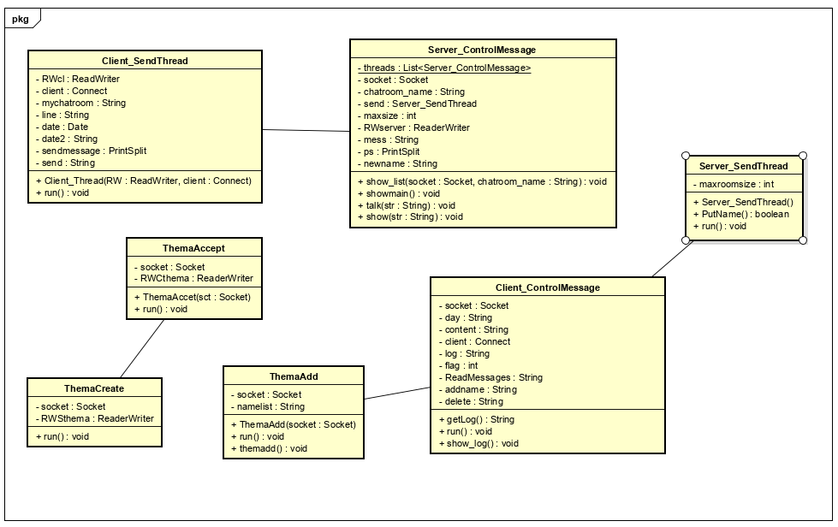
メッセージとテーマのやり取りの関係

Slide 12
グループワークの流れ
▪ 担当分(～中間発表)
▪ 伊藤豪太：CUI通信基盤作成、CUI追加機能（投稿内容、
日付、投資番号の管理）、全体管理
▪ 冨沢正明：複数通信実現、CUI追加機能（履歴の管理、
履歴の送信）
▪ 伊藤諒悟：GUI修行

Slide 13
グループワークの流れ
▪ 担当分(中間発表～)
▪ 伊藤豪太：CUI追加機能（テーマの追加によるクライアント
での受信）、クライアントGUI、全体管理
▪ 冨沢正明：CUI追加機能（テーマの追加によるサーバーから
の送信）、サーバーGUI
▪ 伊藤諒悟：クライアントGUIの基盤作成、GUI全体デザイン

Slide 14
グループワークの流れ
・中間発表時のプロポーザル
・サーバー側
・クライアントからのデータを50個まで管理
・PORT番号ごとにテーマを指定
・クライアント側
・サーバーに50字以内で投稿
・サーバーから現在のデータを受信、表示

Slide 15
グループワークの流れ
・到達点と変更点
・クライアントからテーマの選択とテーマ内で
の複数のクライアント同士のやり取り
・サーバーが立ち上がってる間の掲示板の履歴
の管理
・サーバー側でのテーマ作成とクライアントへ
の送信
・投稿数があふれた際のテーマの自動生成

Slide 16
グループワークの流れ
・未達成、不足機能
・履歴表示の100%の保証性（通信のラグ）
・クライアントのテーマ受信の漏れ
・サーバー側でのテーマの削除
・スレッドの管理の理解不十分によるボタン処理
による履歴のミス

Slide 17
NG集
・ソフトとして致命的なエラー
・実力不足のため恥ずかしながら２つソフトとして
致命的なエラーを防げなかったので紹介させてい
ただきます…
・ボタン順序を間違えることによる無限ループ
・「&#^」,「$!+」,「)~|」この３種類の記号列の
入力によるサーバーの崩壊

